Slide 1
Основные понятия и термины
БЮДЖЕТ (от старонормандского bougette – кошель, сумка, кожаный мешок) – форма образования и расходования денежных средств, предназначенных для финансового обеспечения задач и функций государства и местного самоуправления
Сбалансированность бюджета по доходам и расходам – основополагающее требование, предъявляемое к органам, составляющим и утверждающим бюджет

Slide 2
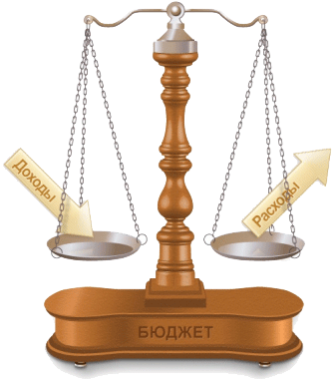
Основные понятия и термины
Доходы бюджета – поступающие в бюджет денежные средства
Расходы бюджета – выплачиваемые из бюджета денежные средства
Дефицит бюджета - превышение расходов бюджета над его доходами
Профицит бюджета - превышение доходов бюджета над его расходов

Slide 3
Основные понятия и термины
Межбюджетные трансферты -средства финансовой помощи (субсидии, дотации, субвенции и иные межбюджетные трансферты) передаваемые одним бюджетом другому бюджету на безвозмездной и безвозвратной основах.
Бюджетные ассигнования - денежные средства, предусмотренные законом (решением) о бюджете, направленные на различные виды расходов.
Бюджетная классификация Российской Федерации - является группировкой доходов, расходов и источников финансирования дефицитов бюджетов бюджетной системы Российской Федерации, используемой для составления и исполнения бюджетов, составления бюджетной отчетности, обеспечивающей сопоставимость показателей бюджетов бюджетной системы Российской Федерации.
Безвозмездные поступления - средства, поступающие в бюджет от других бюджетов в форме дотаций, субсидий, субвенций и иных межбюджетных трансфертов, а также от физических и юридических лиц на безвозмездной основе, в том числе добровольные пожертвования.

